Slide 1

Материнська плата

Slide 2
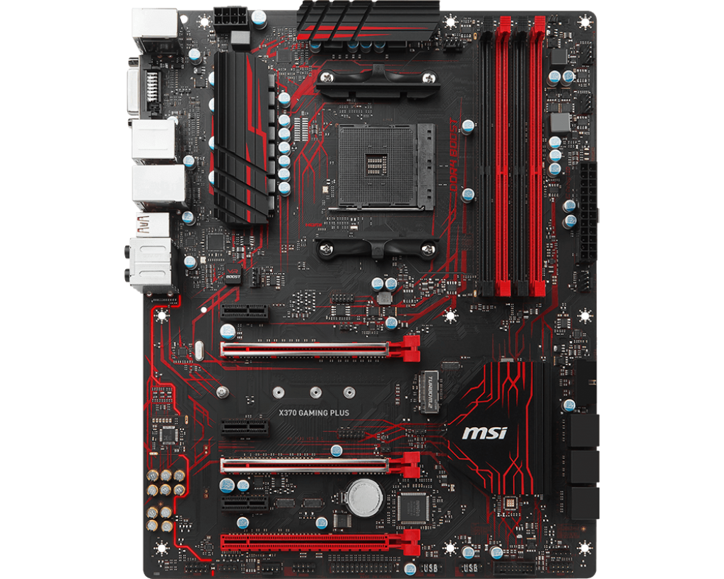
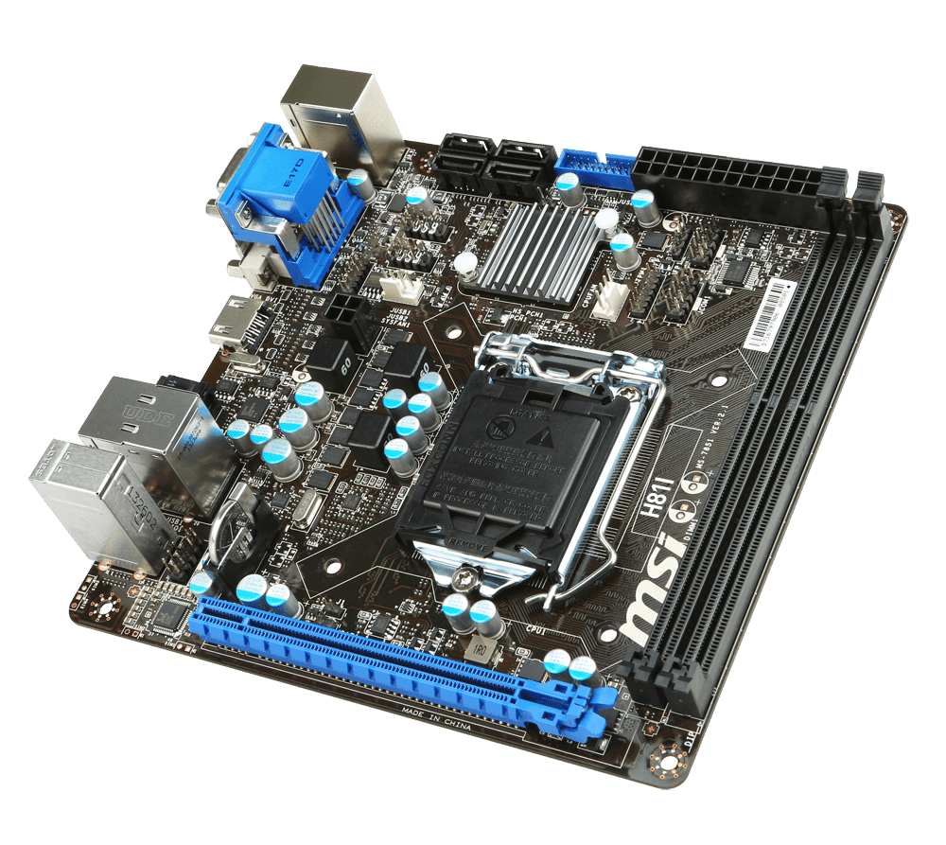
Материнська плата – це основа ПК, яка координує роботу всіх останніх компонентів: процесора, ОП, ЖД, відеокарти, мережевої картки та інших пристроїв.

Slide 3
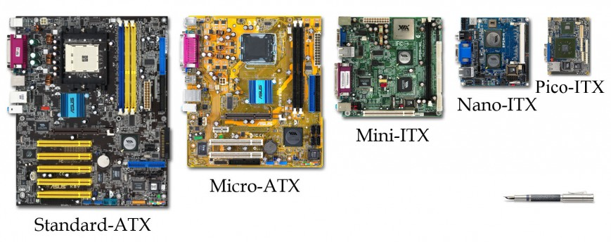
Форм-фактор материнських плат
Форм-фактор | Размір, мм
Standart-ATX | 305х330
ATX | 305х244
MicroATX | 244х244
Mini-ITX | 170х170
Nano-ITX | 120x120
Pico-ITX | 100x72

Slide 4
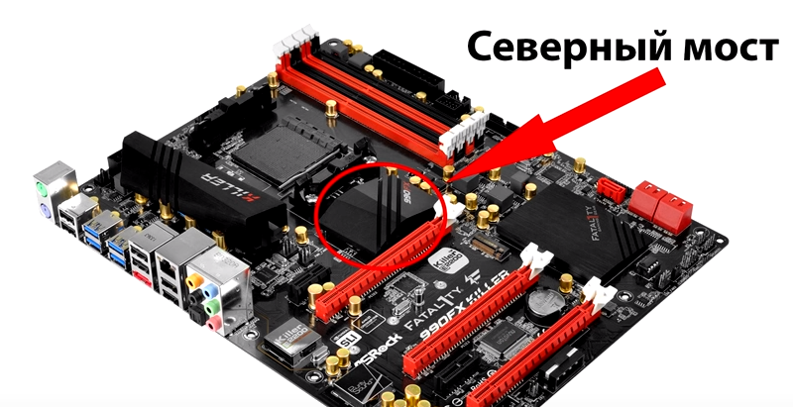
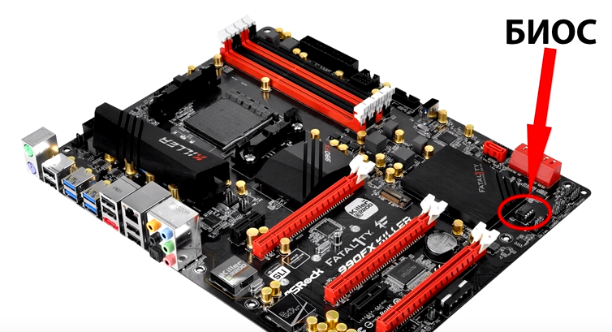
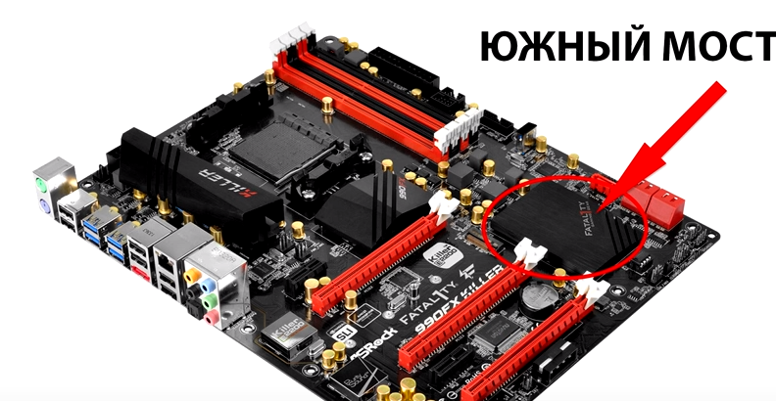
Нез`ємні частини материнської плати:

Slide 5
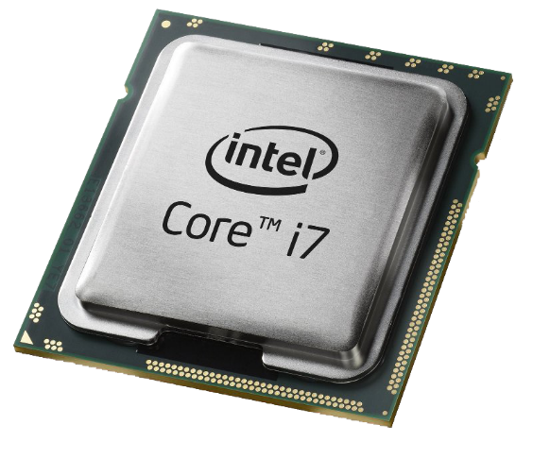
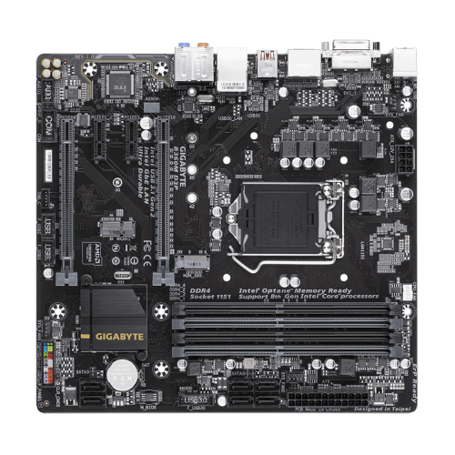


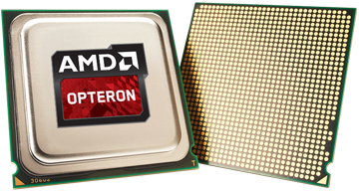

Slide 6
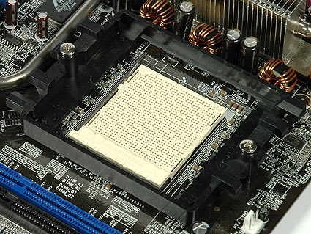
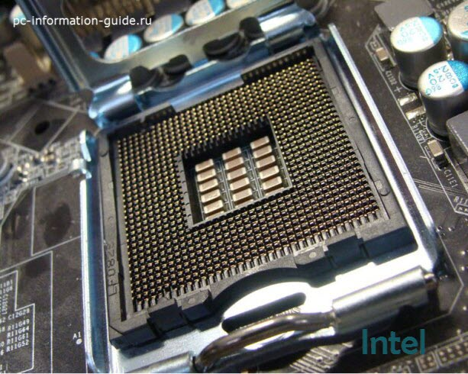
SOCKET (сокет)
AMD
Intel

Slide 7
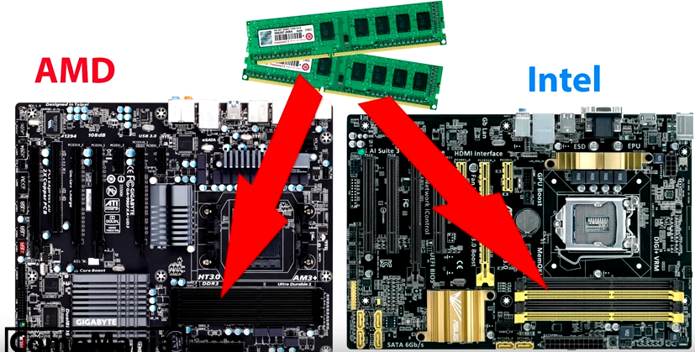
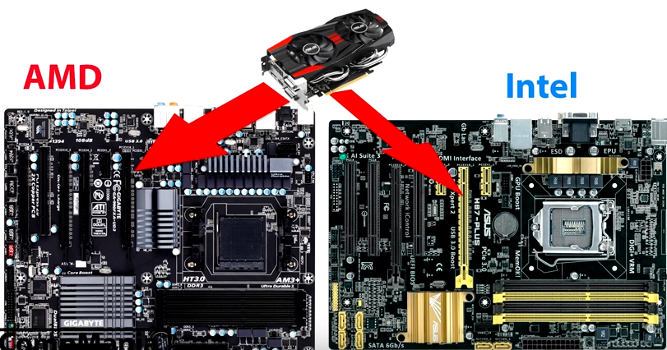
Взаїмозаміняємі компоненти
материнської плати:

Slide 8
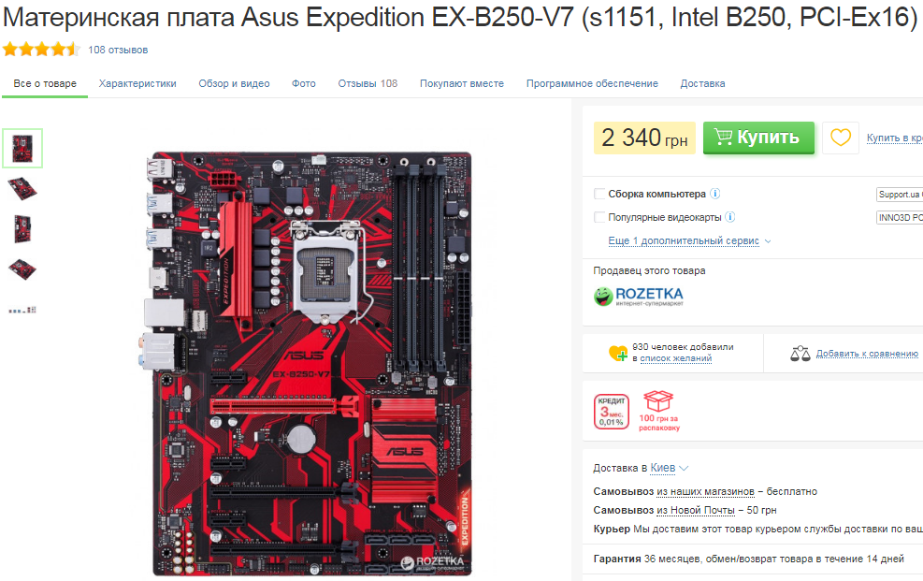
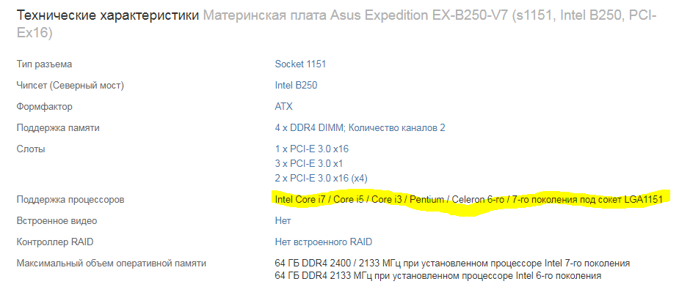
Обов`язково перевіряємо на сумісність:

Slide 9
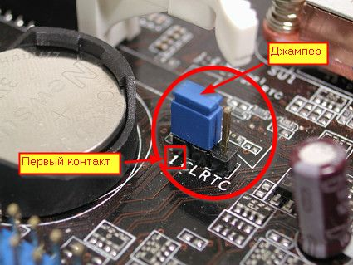
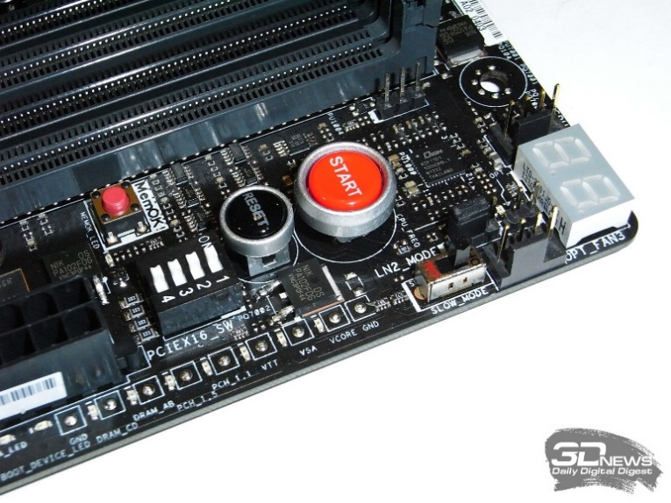
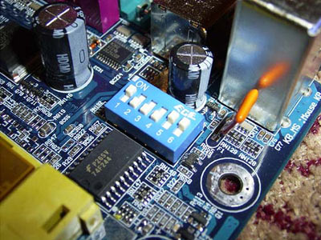
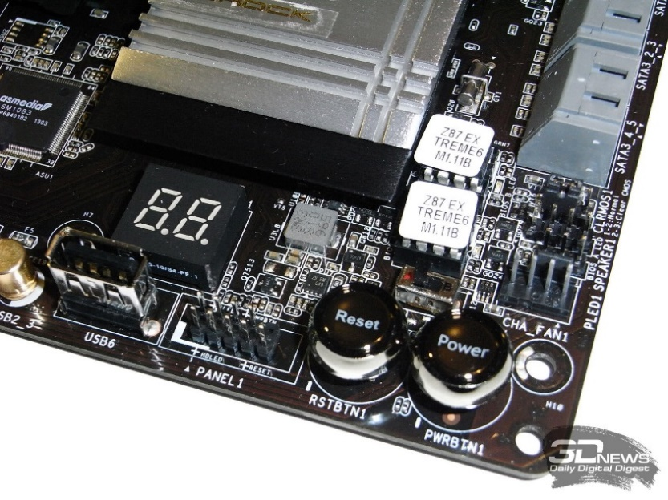
Джамперb
DIP-перемикачі

Slide 10
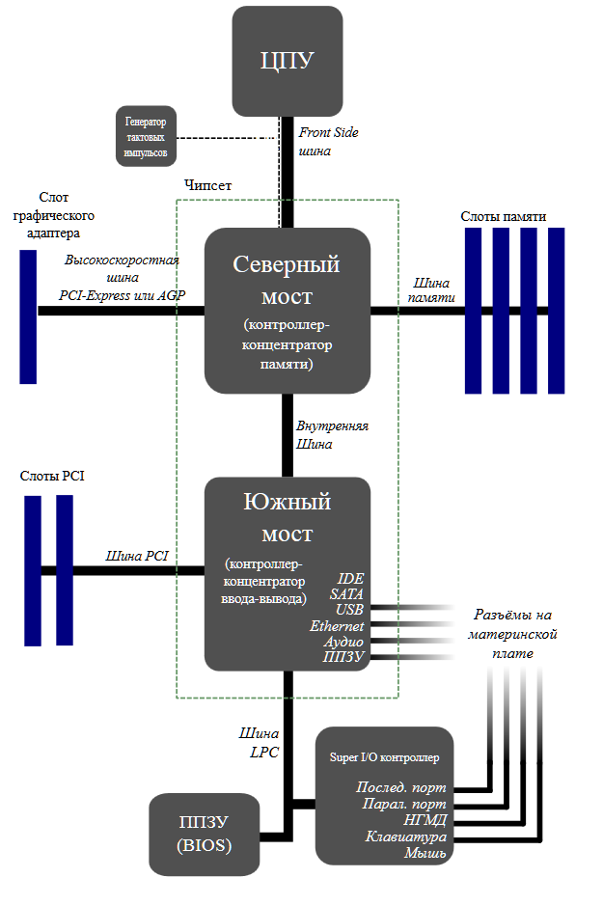
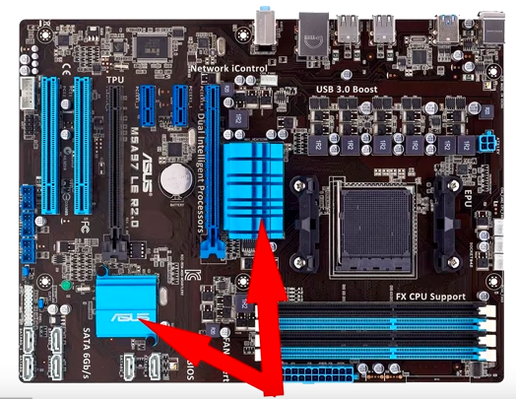
Що таке чіпсет?

Slide 11
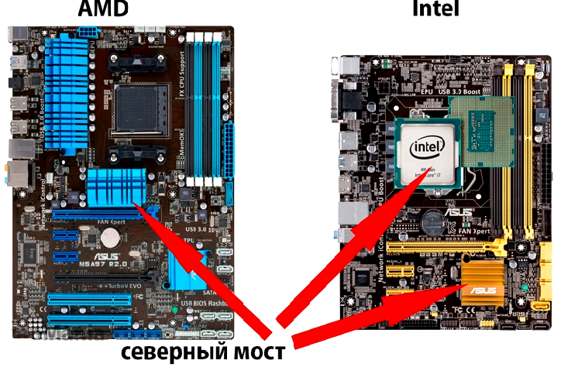
Північний міст
Южный мост

Slide 12
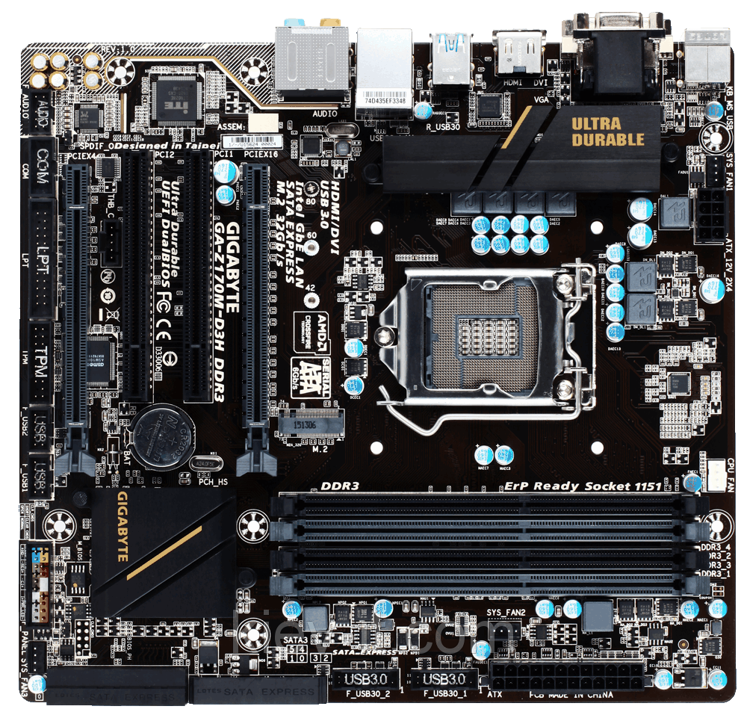
Роз`єми для ОП

Slide 13
Роз`єми для відеокарти (pci-ex)

Slide 14
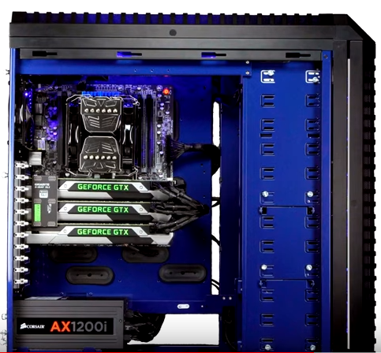
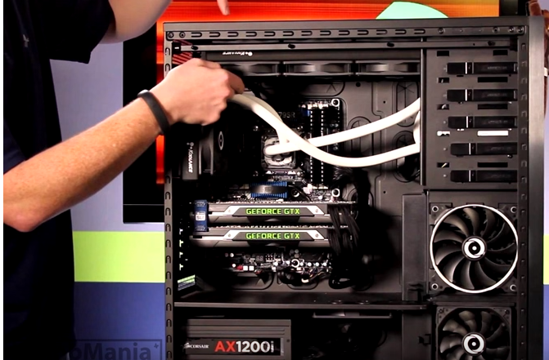
Бувають материнські плати в яких може бути декілька
роз`ємів PCI-Express, які дозволяють під`єднати декілька відеокарт. Таким чином ми можемо збільшити працездатність.

Slide 15
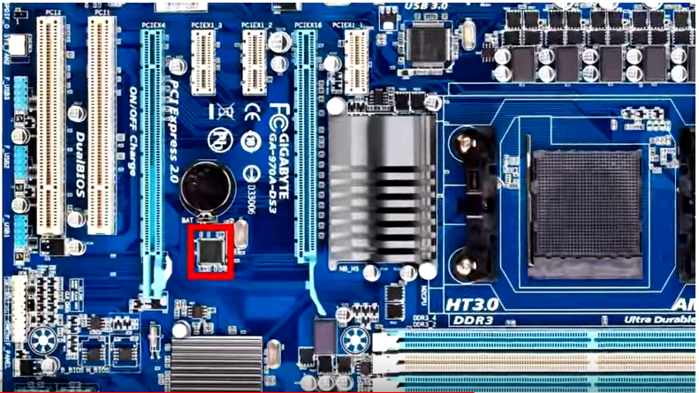
BIOS

Slide 16
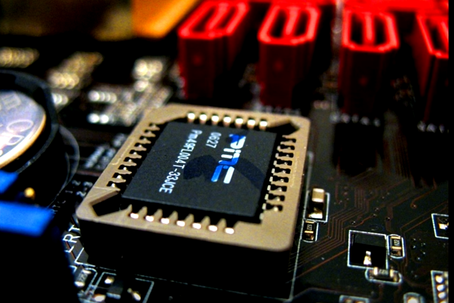
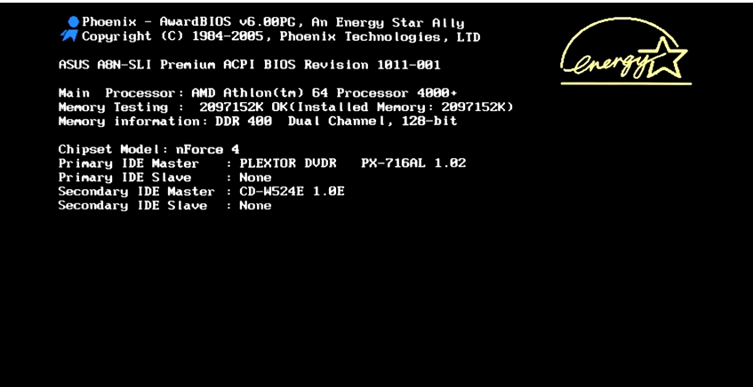
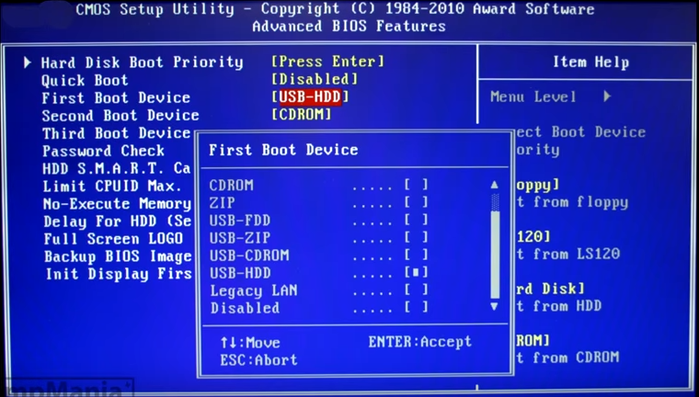

Slide 17
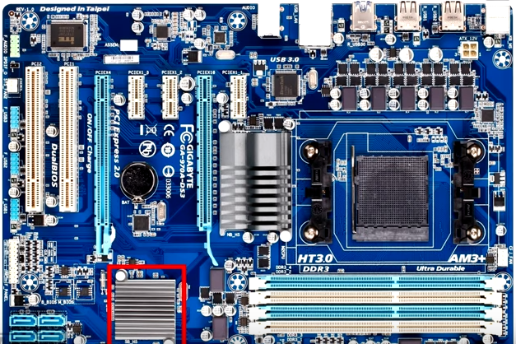
Південний міст

Slide 18
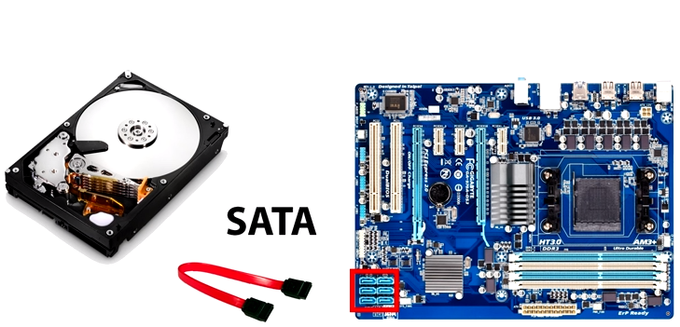
Для підключення
жорсткого диску використовується
роз`єм Sata

Slide 19
